Slide 1
La puissance
Ce qui fait qu’un travail va être réalisé dans un temps donné.

Slide 2

La puissance.
Dans une compétition de type « course », des sportifs s’affrontent.
Ils effectuent tous le même « travail ». Ils partent de « la ligne de départ » et sauf problème, ils franchissent tous la « ligne d’arrivée ».
Le vainqueur, est celui qui fournit ce travail dans le temps le plus court, celui qui a montré par nature ou par efficience, le plus de « puissance ».
Pour une charge en déplacement, W = F.L
la puissance (P en Watt) est la capacité d’effectuer ce déplacement,
à produire la force nécessaire, à une certaine vitesse ( v en m/s) :
P = W / t = (F.L) / t
P= F.v
Puissance
plus
petite
Puissance
plus
grande
« Clic »

Slide 3
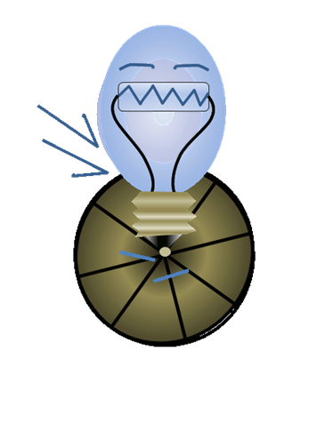

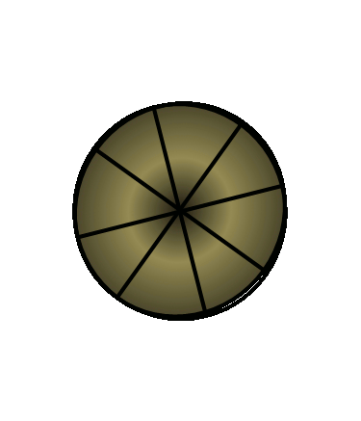
La puissance.
Dans une compétition de type « course », des sportifs s’affrontent.
Ils effectuent tous le même « travail ». Ils partent de « la ligne de départ » et sauf problème, ils franchissent tous la « ligne d’arrivée ».
Le vainqueur, est celui qui fournit ce travail dans le temps le plus court, celui qui à montré par nature ou par efficience, le plus de « puissance ».
Pour une charge en rotation, W = Γ . ω . t
la puissance (P en Watt) est la capacité d’effectuer une rotation
( à produire la force, le couple Γ (Newton Mètre, nécessaire)
à une certaine vitesse (ω en radian/s) :
P = W / t P= Γ . ω
click

Slide 4
La puissance.
Suivant les situations, le calcul de l’énergie peut sembler différent, en fait, cela revient toujours à la même chose...
Une puissance mise en œuvre pendant un certain temps.
Pour l’électricité, W = P. t ou : P = W/t
la puissance (P en Watt) est la capacité à consommer (ou produire) une énergie dans le but d’effectuer un travail, sous une tension (appelée aussi Force-Electro-Motrice FEM, ou Différence De Potentiel DDP), avec une intensité consommée ( quantité d’électron par unité de temps).
Suivant les différents types d’électricité on verra que l’expression va être modifiée, mais la base reste toujours la même :
P = U.I
La tension sera exprimée en Volt : V
L’intensité en Ampère: A
La différence entre la puissance absorbée (consommée), et celle produite est le résultat de systèmes imparfaits, les pertes.
On quantifie cela pour chaque système par ce que l’on appelle le rendement:
η =P_{produite} / P_{consommée}

Slide 5
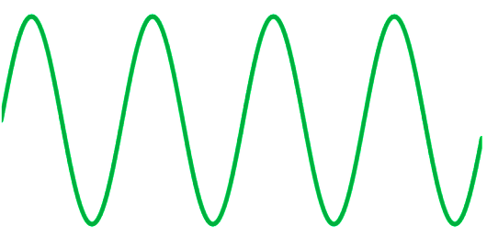
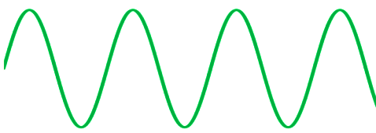

La puissance en alternatif monophasé
Avec une alimentation alternative, les récepteurs de types selfiques (bobinages) vont réagir en s’opposant à la variation de courant. Cette caractéristique produit un déphasage (retard sous forme d’angle) entre U et I ce qui fait que la puissance ne pourra plus être simplement calculée par une multiplication. Il faudra tenir compte de l’angle de déphasage, du « décalage » entre U et I.
U
I
click
U
I
t
<90°

Slide 6
La puissance en alternatif monophasé
Avec une alimentation alternative, les récepteurs de types selfiques (bobinages) vont réagir en s’opposant à la variation de courant. Cette caractéristique produit un déphasage (retard d’angle) entre U et I ce qui fait que la puissance ne pourra plus être simplement calculée par une multiplication. Il faudra tenir compte de l’angle de déphasage, du « décalage » entre U et I.
ϕ
P = U.I. cos ϕ
I
I cos ϕ
U
Quelques grandeurs remarquables:
= 0 donc cos ϕ =1 pour une résistance pure
= 90°C donc cos ϕ =0 pour une inductance pure (jamais vrai, c’est une limite).
I réel
Dans la réalité 0 ≤ ϕ < 90°C
U et I sont les grandeurs efficaces de la tension et du courant alternatif. Pour pouvoir les multiplier il faut d’abord les aligner en multipliant I par le cos ϕ appelé aussi facteur de puissance (PF).

Slide 7
La puissance en alternatif monophasé
Cette puissance P = U.I. cos ϕ en Watt (W)
est appelée en alternatif la puissance « active »… celle qui produit un travail, en relation avec l’élévation de température.
Malgré tout, le producteur d’énergie électrique doit fournir le U et le I total.
On appelle puissance apparente le produit de U et I sans tenir compte du déphasage : S = U.I en Volt-Ampère (VA).
La partie de la puissance qui ne servira qu’a produire du champ magnétique (puissance magnétisante) sera quantifiée sous le terme
de puissance réactive Q= U.I. sinϕ en Volt-Ampère Réactif (VAR).
On représente ces trois grandeurs dans un « triangle des puissances ».
S = U.I
ϕ
Q=U.I. sin ϕ
Q = P.tan ϕ
P = S. cos ϕ
On en tire entres autres:
S²=P²+Q²
S =√(P²+Q²)…
P = U.I. cos ϕ

Slide 8
La puissance en alternatif monophasé
P la puissance active en Watt (W) produit la chaleur
elle est le résultat d’un courant traversant la partie résistive d’un circuit . Si on considère la loi d’ohm, U_{R} = R.I ce qui est vrai pour une résistance pure on obtient P = U_{R}.I = R.I.I ⇒ P =RI² .
Q la puissance réactive en Volt-Ampère Réactif (VAR)
Produit le champ magnétique (puissance magnétisante).C’est le résultat de la bobine (comme si elle était pure) U_{L} = L .ω.I , donc de l’inductance de la bobine traversée par le courant : Q= U_{L}.I = L.ω.I.I ⇒ Q = L.ω. I²
S puissance apparente en Volt-Ampère (VA) est la somme (vectorielle) des puissances précédente, ce que le producteur doit mettre à disposition du consommateur. Ce sera donc la somme vectorielle des impédances traversée par le courant I : S = Z. I²
S = Z.I²
Z
Le triangle des puissances devient.
ϕ
Q=L.ω.I²
L.ω
En divisant chaque puissance par I²
on obtient le triangle des impédances
P = R.I²
Et on retrouve: Z =√(R²+ (L.ω) ²)
R

Slide 9
La puissance en alternatif monophasé
L’éclairage de la salle de cours est composé de 12 luminaires contenants 4 tubes fluorescents chacun. L’alimentation monophasée 230 V. On veut choisir le calibre du disjoncteur approprié, il nous faut donc trouver l’intensité.
Chaque tube a une puissance de 40 W et un cos ϕ de 0,7.
Trouvez P, Q et S de l’installation totale, calculez I.
Vérifiez vos calculs par le traçage du triangle des puissances.
P totale = Ptube x nombres luminaires x nombres de tubes/ luminaire.
P totale = 40 x 12 x 4
P totale = 1920 W
Q totale = Ptotale x tan ϕ.
Q totale = Ptotale . tan. (cos⁻¹ (cosϕ))
Q totale = 1920x tan. (cos⁻¹ (0,7))
Q totale = 1920 x 1,02
Q totale = 1960 VAR
S totale =√(P²+ Q ²)
S totale =√(1920²+ 1960 ²)
S totale =2740 VA

Slide 10
La puissance en alternatif monophasé
L’éclairage de la salle de cours est composé de 12 luminaires contenants 4 tubes fluorescents chacun. L’alimentation monophasée 230 V. On veut choisir le calibre du disjoncteur approprié, il nous faut donc trouver l’intensité.
Chaque tube a une puissance de 40 W et un cos ϕ de 0,7.
Trouvez P, Q et S de l’installation totale, calculez I.
Vérifiez vos calculs par le traçage du triangle des puissances.
P totale = 1920 W
Q totale = 1960 VAR
S totale =2740 VA
Pour le triangle des puissances on prend 1 cm pour 100 W, VAR et VA.
On trace P et à 90° on trace Q. Ensuite on trace S et on vérifie la longueur obtenue soit: 27,4 cm.
S
Calcul de I:
ϕ
Q
S = U.I
I = S/U
I = 2740/230
P
I = 11,9A

Slide 11
Fin

